Slide 1
3.5 指数分布

Slide 2

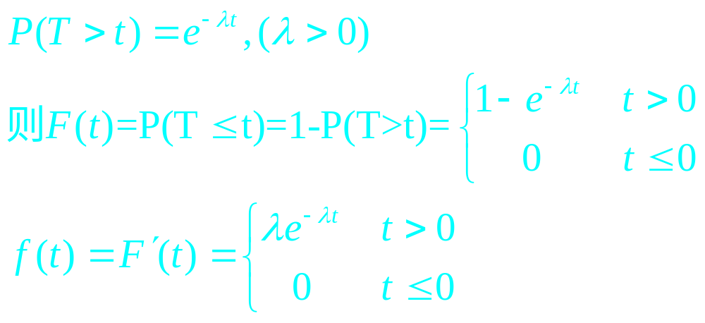
【引入 】
令T表示产品的使用寿命，则 表示产品能够正常工作到时刻t的概率，它随着t的增大而减少
假设

Slide 3
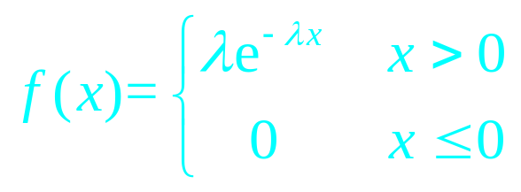

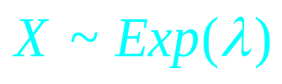
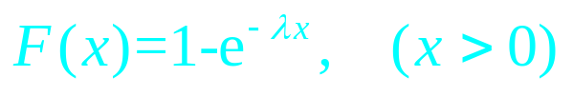
1.【定义 】
若X的概率密度为
则称X服从参数为 的指数分布，记号 。
2.指数分布的分布函数为 ：

Slide 4
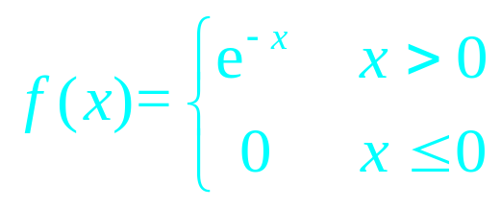
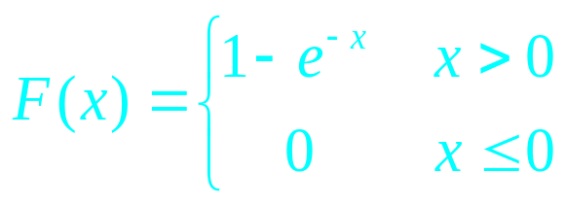
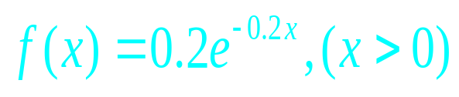
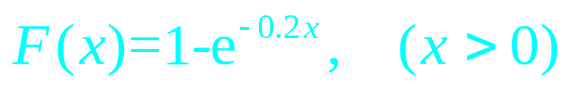
例1.若X~Exp(1),则概率密度为
分布函数 。
若X~Exp(0.2),则

Slide 5
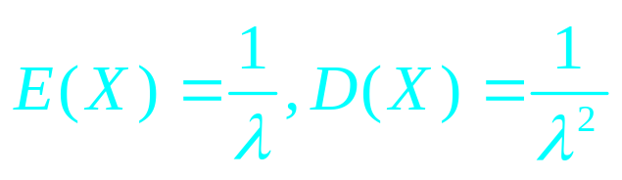
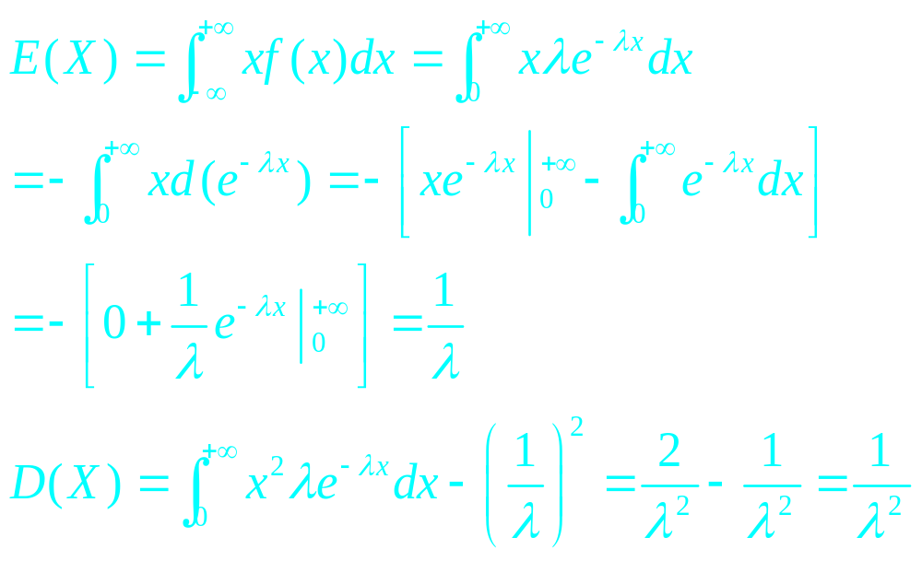
3.
证明

Slide 6
【例题分析】
设某品牌空调的的寿命X（单位：年）服从指数分布，
其平均使用寿命为10年.
（1）求空调能够使用10年的概率；
（2）求一台已经正常使用了10年的空调，还能再
使用10年的概率.

Slide 7
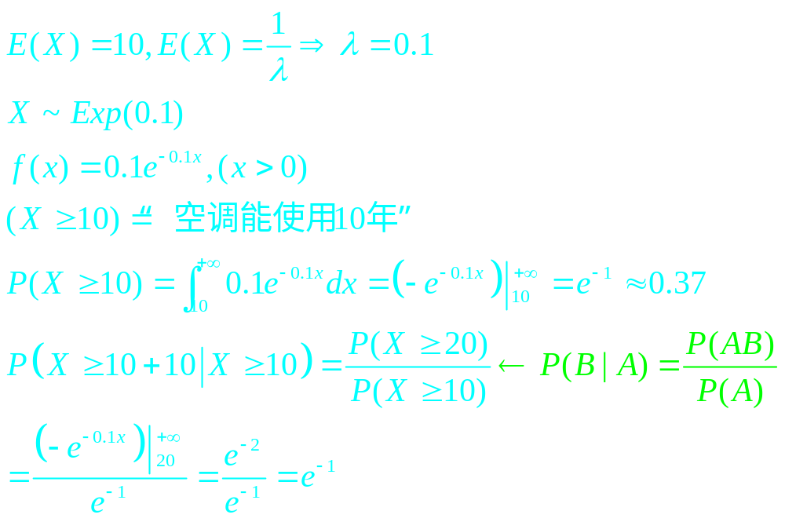
解：

Slide 8

【指数分布的无记忆性】

Slide 9
前节内容复习

Slide 10

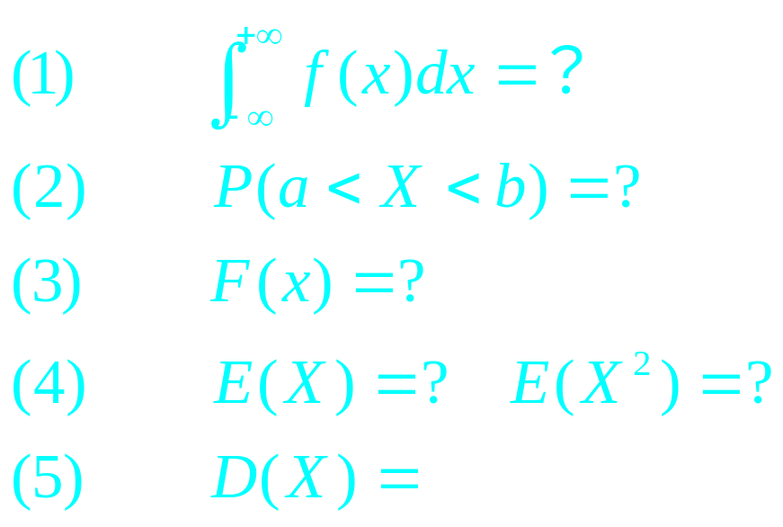
【知识点问与答】
1. 已知X的概率密度为 则

Slide 11
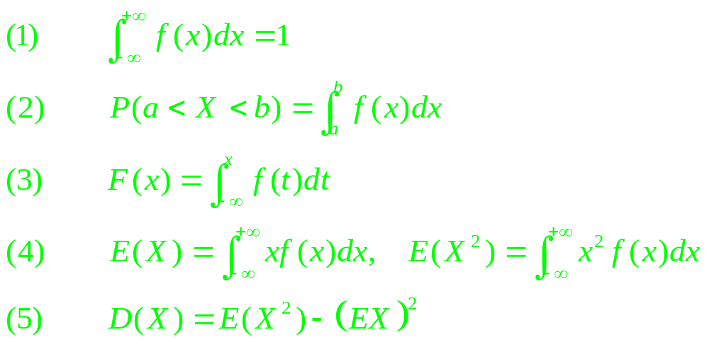

Slide 12

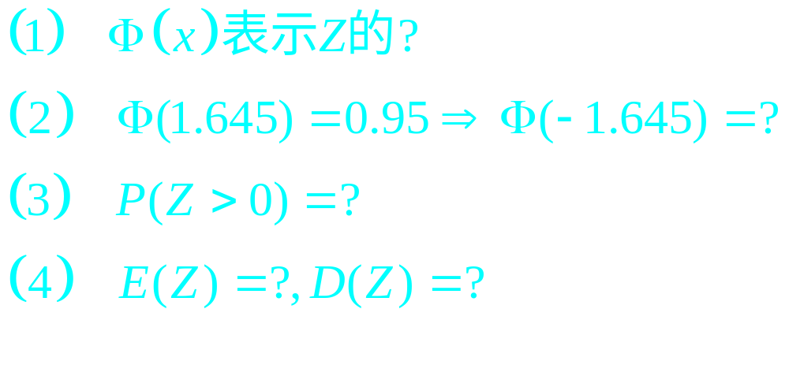
2.标准正态分布
已知 ，你知道下列结果吗

Slide 13
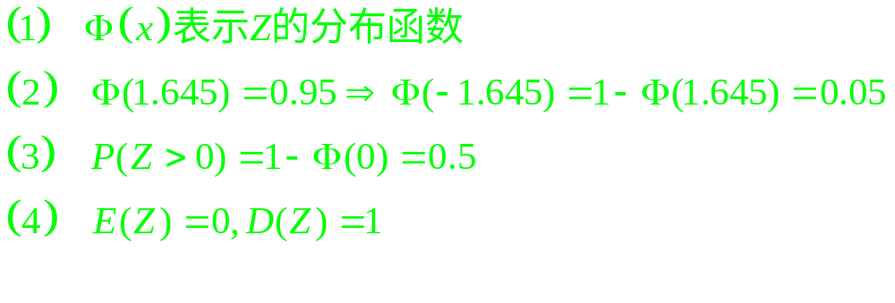

Slide 14
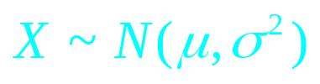
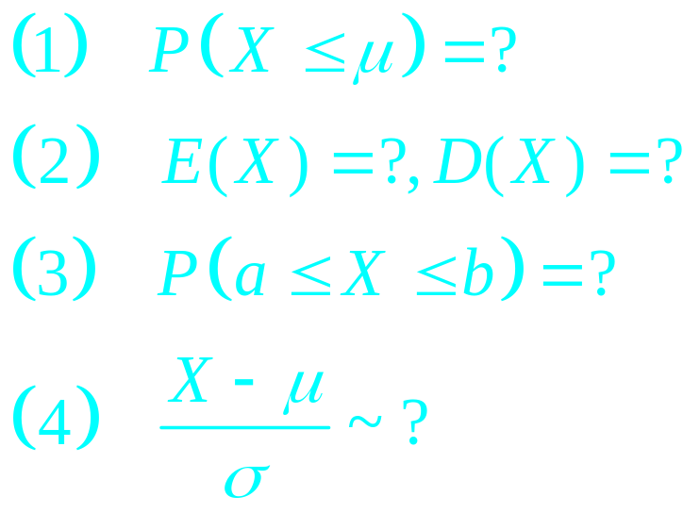
3.正态分布
已知 ，你知道下列结果吗

Slide 15
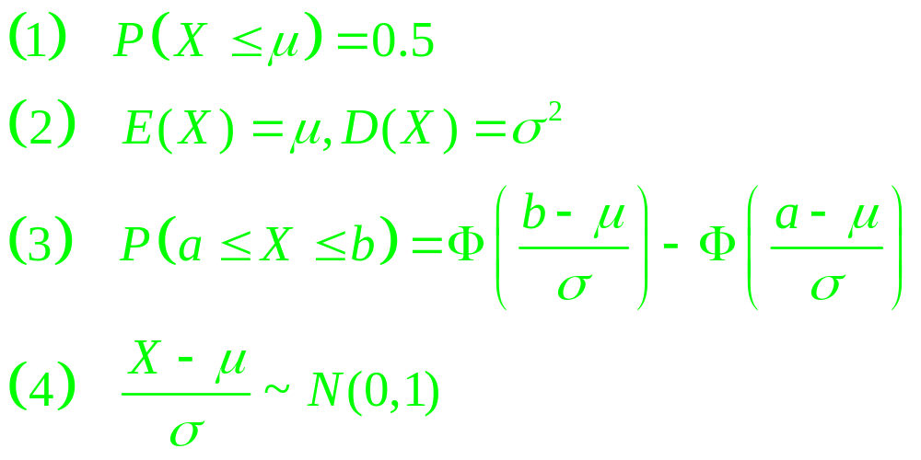

Slide 16

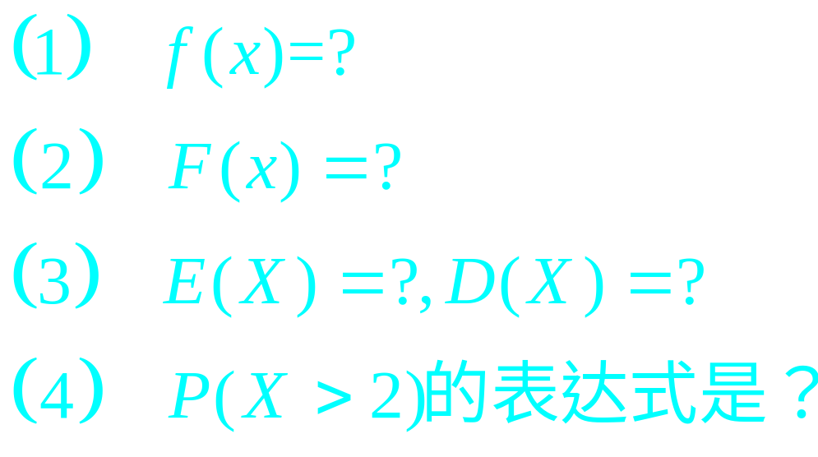
4.指数分布
用符号？表示X服从 指数分布；它的

Slide 17
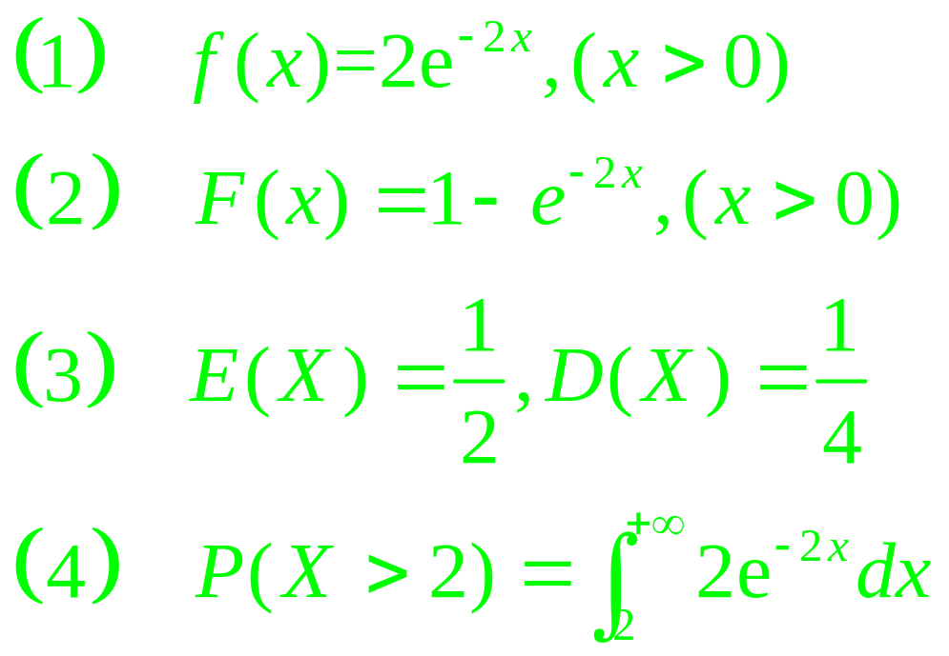

Slide 18
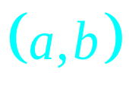
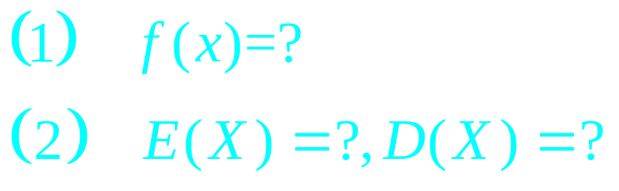
5.均匀分布
用符号？表示X服从区间 上的均匀分布；它的

Slide 19
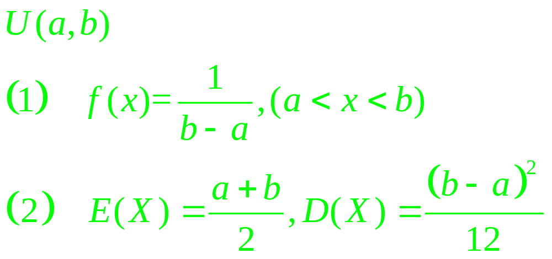

Slide 20


6. 已知X的概率密度为
则Y=1-2X的概率密度

Slide 21
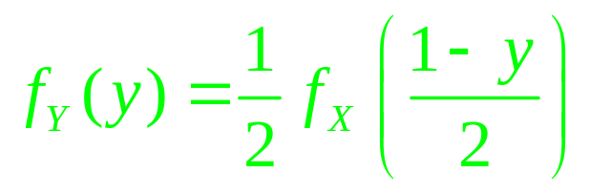

Slide 22
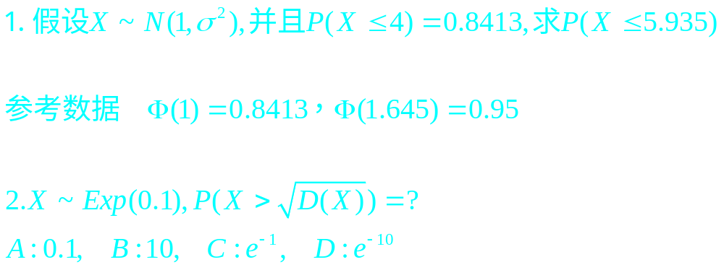
【课堂练习】

Slide 23
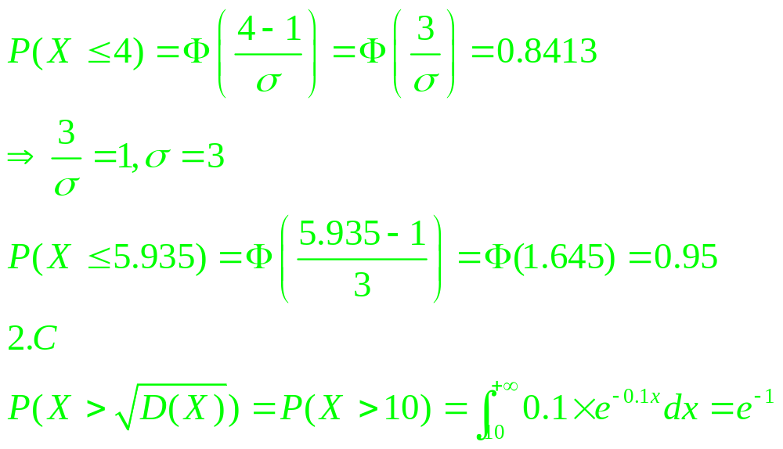
答案

Slide 24
再见！

